Slide 1
第十二章 深度学习
卿来云

Slide 2
深度学习简介
神经元结构
全连接前馈神经网络
为什么要有深度模型
卷积神经网络
跳接网络结构
循环神经网络
模型训练Tips
无监督深度学习
半监督深度学习
Outline

Slide 3
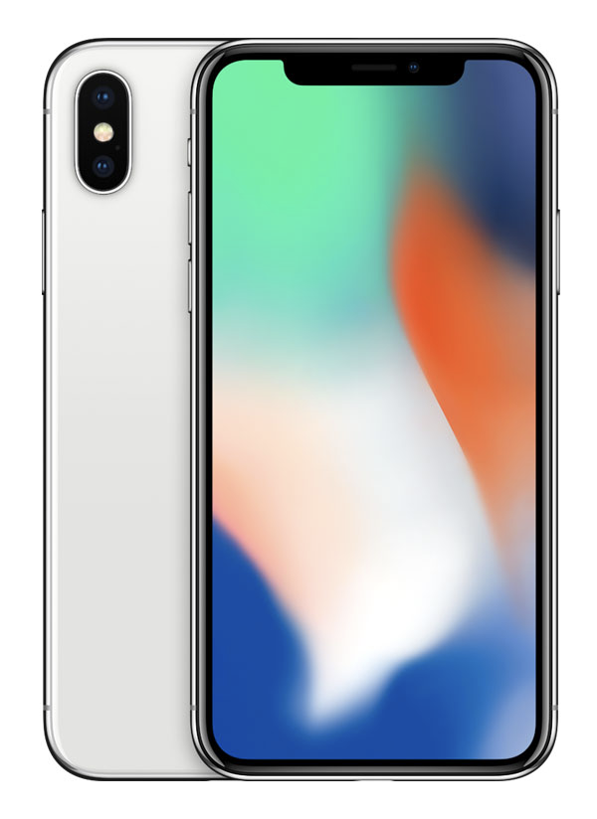
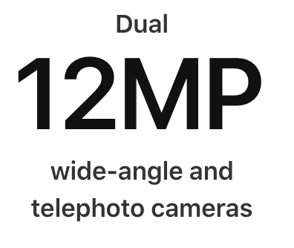
分类图像中的狗和猫
使用好的相机
RGB图像具有 36M 个元素
使用 100 个神经元单隐含层的 MLP 模型：
有 36 亿个参数

Slide 4
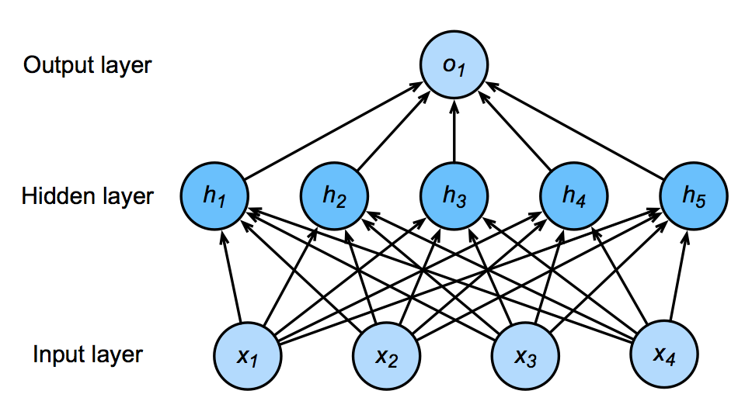
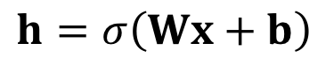
单隐含层网络
100个 神经元
3.6B 参数 = 14GB
36M 特征
$$h=σ\left(Wx+b\right)$$

Slide 5
基本结构： 卷积层（ Convolutional Layer） 激活层 池化层（ Pooling Layer ）
简化网络
(基于任务的先验知识)

Slide 6


对图像，为什么要用CNN？
有些模式比整个图像小得多
神经元不需要看整幅图像就能发现模式
与一个小区域连接所需的参数更少
“鸟喙” 检测器

Slide 7

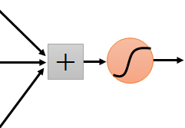
对图像，为什么要用CNN？
同一个模式会在图像中不同的区域出现。
“位于图像左上角的鸟喙” 检测器
几乎做同样的事情
可以用同一组参数
“位于图像中部的鸟喙” 检测器

Slide 8


对图像，为什么要用CNN？
对像素进行下采样（Subsampling）不影响目标。
鸟
鸟
下采样
通过下采样可以让图像更小
网络处理图像需要的参数更少

Slide 9


整个CNN
cat dog ……
Convolution
Max Pooling
可重复多次：深度
Fully Connected Feedforward network
Convolution
Max Pooling
Flatten

Slide 10
整个CNN
性质1
有些模式比整幅图像小得多
Convolution
性质2
Max Pooling
同一模式可能在不同区域出现
可重复多次：深度
性质3
Convolution
对像素进行下采样不改变目标
Max Pooling
Flatten

Slide 11
整个CNN
cat dog ……
Convolution
Max Pooling
Fully Connected Feedforward network
可重复多次：深度
Convolution
Max Pooling
Flatten

Slide 12
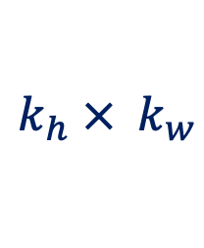
CNN – Convolution
要学习的网络参数
1 | 0 | 0 | 0 | 0 | 1
0 | 1 | 0 | 0 | 1 | 0
0 | 0 | 1 | 1 | 0 | 0
1 | 0 | 0 | 0 | 1 | 0
0 | 1 | 0 | 0 | 1 | 0
0 | 0 | 1 | 0 | 1 | 0
1 | -1 | -1
-1 | 1 | -1
-1 | -1 | 1
滤波器1
矩阵
$$k_{h} × k_{w}$$
-1 | 1 | -1
-1 | 1 | -1
-1 | 1 | -1
滤波器2
矩阵
……
6 x 6 图像
性质1
每个滤波器检测很小的模式 (3 x 3).
$$k_{h} × k_{w}$$

Slide 13
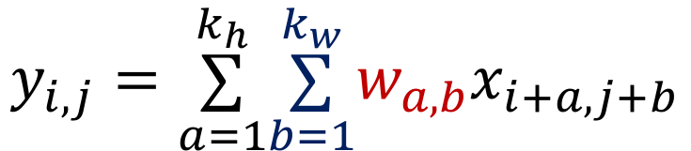
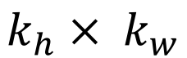
CNN – Convolution
步幅（stride）=1
1 | -1 | -1
-1 | 1 | -1
-1 | -1 | 1
滤波器1
1 | 0 | 0 | 0 | 0 | 1
0 | 1 | 0 | 0 | 1 | 0
0 | 0 | 1 | 1 | 0 | 0
1 | 0 | 0 | 0 | 1 | 0
0 | 1 | 0 | 0 | 1 | 0
0 | 0 | 1 | 0 | 1 | 0
$$k_{h} × k_{w}$$
3
-1
$$y_{i,j}=\overset{k_{h}}{\underset{a=1}{∑}}\overset{k_{w}}{\underset{b=1}{∑}}w_{a,b}x_{i+a,j+b}$$
6 x 6 图像

Slide 14
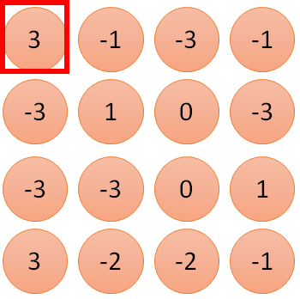
滤波器1
1 | -1 | -1
-1 | 1 | -1
-1 | -1 | 1
1:
1
2:
0
3:
0
3
4:
0
1 | 0 | 0 | 0 | 0 | 1
0 | 1 | 0 | 0 | 1 | 0
0 | 0 | 1 | 1 | 0 | 0
1 | 0 | 0 | 0 | 1 | 0
0 | 1 | 0 | 0 | 1 | 0
0 | 0 | 1 | 0 | 1 | 0
…
7:
0
8:
1
9:
0
10:
0
…
13:
0
6 x 6 图像
14:
0
参数更少!
15:
1
只与9个输入连接，不是全连接
16:
1
…

Slide 15
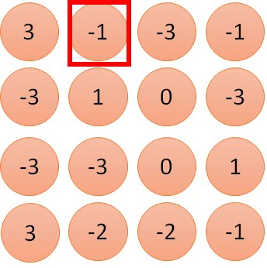
滤波器1
1 | -1 | -1
-1 | 1 | -1
-1 | -1 | 1
1:
1
2:
0
3:
0
3
4:
0
1 | 0 | 0 | 0 | 0 | 1
0 | 1 | 0 | 0 | 1 | 0
0 | 0 | 1 | 1 | 0 | 0
1 | 0 | 0 | 0 | 1 | 0
0 | 1 | 0 | 0 | 1 | 0
0 | 0 | 1 | 0 | 1 | 0
…
7:
0
8:
1
-1
9:
0
10:
0
…
13:
0
6 x 6 图像
14:
0
参数更少!
15:
1
16:
1
权重共享
参数再减少!
…

Slide 16
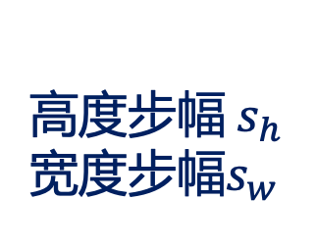
CNN – Convolution
1 | -1 | -1
-1 | 1 | -1
-1 | -1 | 1
步幅（stride）=2
滤波器1
1 | 0 | 0 | 0 | 0 | 1
0 | 1 | 0 | 0 | 1 | 0
0 | 0 | 1 | 1 | 0 | 0
1 | 0 | 0 | 0 | 1 | 0
0 | 1 | 0 | 0 | 1 | 0
0 | 0 | 1 | 0 | 1 | 0
3
-3
高度步幅${ s}_{h}$
宽度步幅$s_{w}$
6 x 6 图像

Slide 17
CNN – Convolution
stride=1
1 | -1 | -1
-1 | 1 | -1
-1 | -1 | 1
滤波器1
1 | 0 | 0 | 0 | 0 | 1
0 | 1 | 0 | 0 | 1 | 0
0 | 0 | 1 | 1 | 0 | 0
1 | 0 | 0 | 0 | 1 | 0
0 | 1 | 0 | 0 | 1 | 0
0 | 0 | 1 | 0 | 1 | 0
3
-1
-3
-1
-3
1
0
-3
-3
-3
0
1
3
-2
-2
-1
6 x 6 图像
性质2

Slide 18
CNN – Convolution
stride=1
-1 | 1 | -1
-1 | 1 | -1
-1 | 1 | -1
滤波器2
1 | 0 | 0 | 0 | 0 | 1
0 | 1 | 0 | 0 | 1 | 0
0 | 0 | 1 | 1 | 0 | 0
1 | 0 | 0 | 0 | 1 | 0
0 | 1 | 0 | 0 | 1 | 0
0 | 0 | 1 | 0 | 1 | 0
对每个滤波器重复同样的过程
3
-1
-3
-1
-1
-1
-1
-1
-3
1
0
-3
-1
-1
-2
1
特征图
（Feature Map）
-3
-3
0
1
-1
-1
-2
1
3
-2
-2
-1
-1
0
-4
3
6 x 6 图像
4 x 4 图像

Slide 19
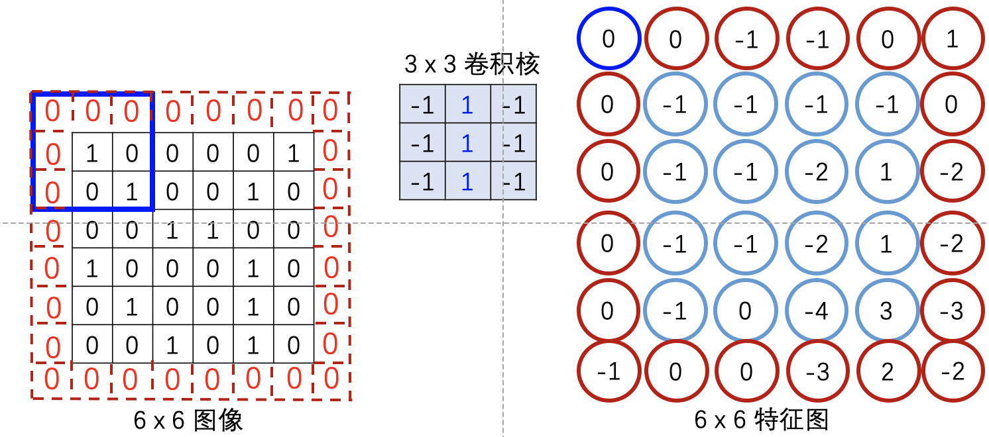
填充（Padding）
填充： 在输入周围添加额外的行 / 列

Slide 20
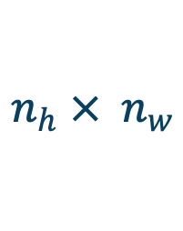
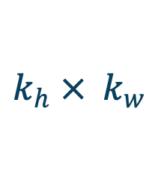
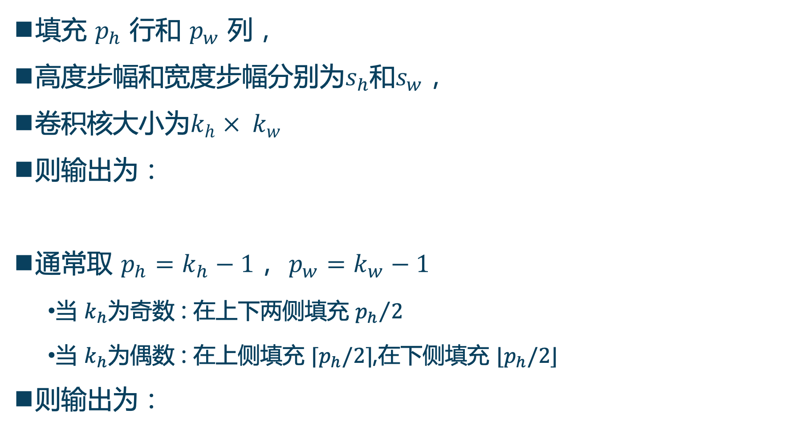
填充（Padding）
填充 $p_{h}$ 行和 $p_{w}$ 列，
高度步幅和宽度步幅分别为$s_{h}$和$s_{w}$，
卷积核大小为$k_{h} × k_{w}$
则输出为：
通常取 $p_{h}=k_{h}−1$， $p_{w}=k_{w}−1$
当 $k_{h}$为奇数 : 在上下两侧填充 ${p_{h}}/2$
当 $k_{h}$为偶数 : 在上侧填充 $⌈p_{h}/2⌉$,在下侧填充 $⌊p_{h}/2⌋$
则输出为：
$$k_{h} × k_{w}$$
$$n_{h} × n_{w}$$
$$⌊(n_{h}−k_{h}+p_{h}+s_{h})/s_{h}⌋×⌊(n_{w}−k_{w}+p_{w}+s_{w})/s_{w}⌋$$
$$⌊(n_{h}+s_{h}−1)/s_{h}⌋×⌊(n_{w}+s_{w}−1)/s_{w}⌋$$

Slide 21
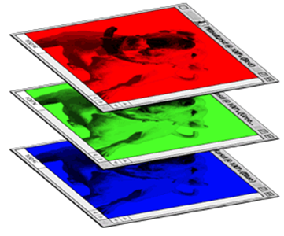
CNN – 彩色图像
每个通道都有一个卷积核
1 | -1 | -1
-1 | 1 | -1
-1 | -1 | 1
-1 | 1 | -1
-1 | 1 | -1
-1 | 1 | -1
1 | -1 | -1
-1 | 1 | -1
-1 | -1 | 1
-1 | 1 | -1
-1 | 1 | -1
-1 | 1 | -1
1 | -1 | -1
-1 | 1 | -1
-1 | -1 | 1
-1 | 1 | -1
-1 | 1 | -1
-1 | 1 | -1
滤波器1
滤波器2
彩色图像
1 | 0 | 0 | 0 | 0 | 1
0 | 1 | 0 | 0 | 1 | 0
0 | 0 | 1 | 1 | 0 | 0
1 | 0 | 0 | 0 | 1 | 0
0 | 1 | 0 | 0 | 1 | 0
0 | 0 | 1 | 0 | 1 | 0
1 | 0 | 0 | 0 | 0 | 1
0 | 1 | 0 | 0 | 1 | 0
0 | 0 | 1 | 1 | 0 | 0
1 | 0 | 0 | 0 | 1 | 0
0 | 1 | 0 | 0 | 1 | 0
0 | 0 | 1 | 0 | 1 | 0
1 | 0 | 0 | 0 | 0 | 1
0 | 1 | 0 | 0 | 1 | 0
0 | 0 | 1 | 1 | 0 | 0
1 | 0 | 0 | 0 | 1 | 0
0 | 1 | 0 | 0 | 1 | 0
0 | 0 | 1 | 0 | 1 | 0

Slide 22
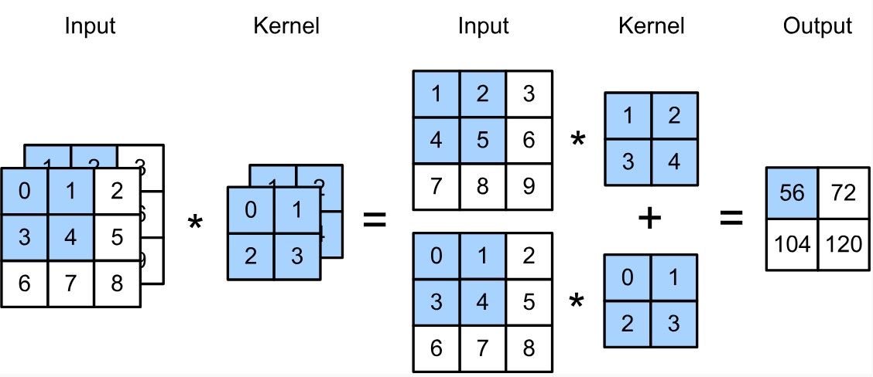
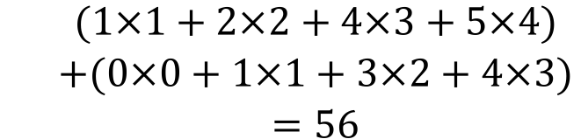
多个输入通道
每个通道都有一个卷积核，结果是所有通道卷积结果的和
$$\begin{matrix} & (1×1+2×2+4×3+5×4) \\ & +(0×0+1×1+3×2+4×3) \\ & =56\end{matrix}$$

Slide 23
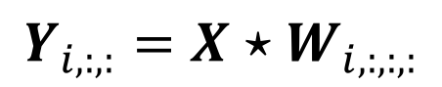
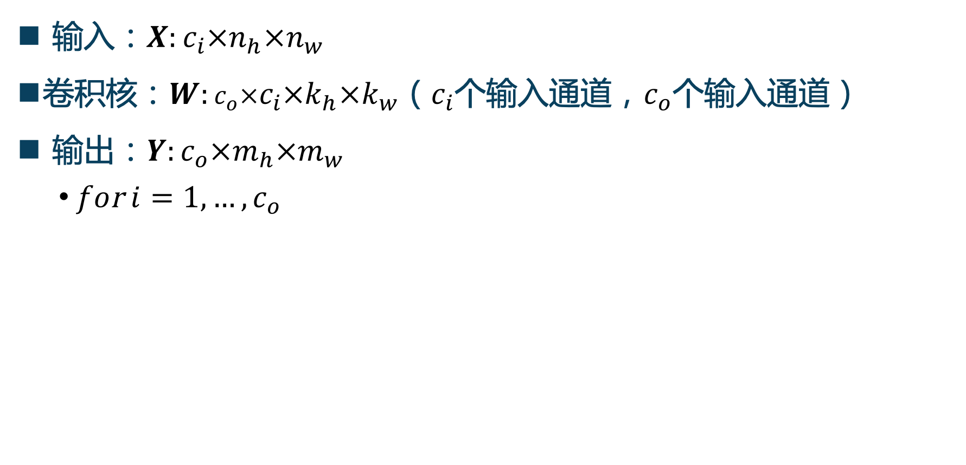
多个输入通道 & 多个输出通道
输入：$X:c_{i}×n_{h}×n_{w}$
卷积核：$W:c_{o}×c_{i}×k_{h}×k_{w}$（$c_{i}$个输入通道，$c_{o}$个输入通道）
输出：$Y:c_{o}×m_{h}×m_{w}$
$fo\text{r} i=1,…,c_{o}$
$$Y_{i,:,:}=X⋆W_{i,:,:,:}$$

Slide 24
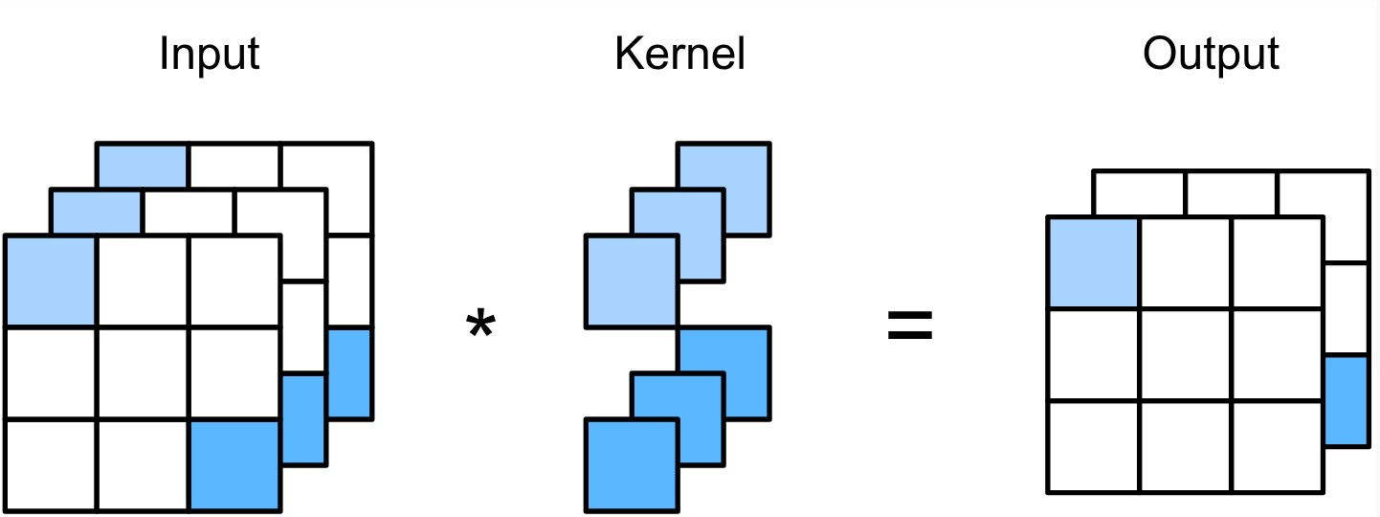
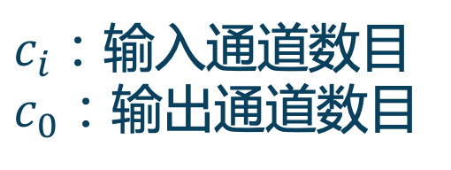
1x1 卷积层
不识别空间模式，只是融合通道
相当于具有输入${ n}_{h}n_{w}×c_{i}$ 和 $c_{o}×c_{i}$ 的稠密层（通道轴上的全连接）
$c_{i}$：输入通道数目
$c_{0}$：输出通道数目
Notes:
输入通道数目

Slide 25
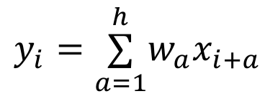
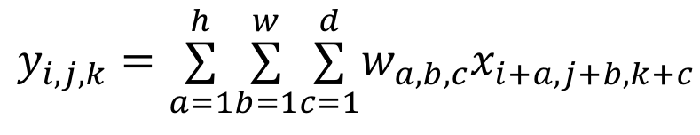
1-D 和 3-D 卷积
1-D
文本
语音
时间序列
3-D
视频
医学图像
$$y_{i}=\overset{h}{\underset{a=1}{∑}}w_{a}x_{i+a}$$
$$y_{i,j,k}=\overset{h}{\underset{a=1}{∑}}\overset{w}{\underset{b=1}{∑}}\overset{d}{\underset{c=1}{∑}}w_{a,b,c}x_{i+a,j+b,k+c}$$

Slide 26
整个CNN
cat dog ……
Convolution
Max Pooling
Fully Connected Feedforward network
可重复多次
Convolution
Max Pooling
Flatten

Slide 27
CNN – Max Pooling
1 | -1 | -1
-1 | 1 | -1
-1 | -1 | 1
-1 | 1 | -1
-1 | 1 | -1
-1 | 1 | -1
滤波器1
滤波器2
3
-1
-3
-1
-1
-1
-1
-1
-3
1
0
-3
-1
-1
-2
1
-3
-3
0
1
-1
-1
-2
1
3
-2
-2
-1
-1
0
-4
3

Slide 28
CNN – Max Pooling
更小的图像
1 | 0 | 0 | 0 | 0 | 1
0 | 1 | 0 | 0 | 1 | 0
0 | 0 | 1 | 1 | 0 | 0
1 | 0 | 0 | 0 | 1 | 0
0 | 1 | 0 | 0 | 1 | 0
0 | 0 | 1 | 0 | 1 | 0
Conv
3
0
-1
1
Max
Pooling
3
1
0
3
2 x 2 图像
6 x 6 图像
每个滤波器为
一个通道（channel）

Slide 29
整个CNN
3
0
-1
1
Convolution
3
1
0
3
Max Pooling
新的图像
可重复多次
Convolution
比原图像更小
通道的数目为滤波器的数目
Max Pooling

Slide 30
整个CNN
核的大小、滤波器的数目、步幅都是需要确定的超参数。
cat dog ……
Convolution
Max Pooling
新图像
Fully Connected Feedforward network
Convolution
Max Pooling
新图像
Flatten

Slide 31
总结
卷积层
与稠密层相比，模型复杂度降低（局部连接、权重共享）
有效地检测空间模式
计算复杂度高
通过填充，步幅和通道控制输出形状
最大 / 平均池化层
降低分辨率
提供一定程度的平移不变性

Slide 32
拉平（Flatten）
3
0
1
3
0
-1
1
3
3
1
-1
0
3
Flatten
1
Fully Connected Feedforward network
0
3

Slide 33
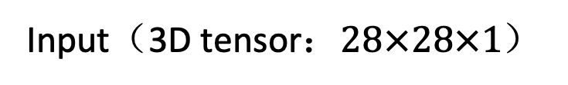
CNN in PyTorch
Input（3D tensor：$28×28×1$）
torch.nn.Conv2d(1, 64, kernel_size=3,
stride=1, padding=1 )
Convolution
1: 灰度图像, 3: RGB
1 | -1 | -1
-1 | 1 | -1
-1 | -1 | 1
-1 | 1 | -1
-1 | 1 | -1
-1 | 1 | -1
共64个 3x3 的滤波器
……
Convolution
Torch.nn.MaxPool2d(kernel_size=2, stride=2)
3
-1
3
Max Pooling
-3
1

Slide 34
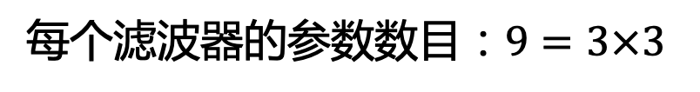
CNN in PyTorch
Input（3D tensor：$28×28×1$）
1 x 28 x 28
torch.nn.Conv2d(1, 64, kernel_size=3, stride=1, padding=1 )
Convolution
每个滤波器的参数数目：$9=3×3$
64 x 26 x 26
torch.nn.Conv2d(64, 128, kernel_size=3, stride=1, padding=1)
Convolution
128 x 24 x 24
torch.nn.MaxPool2d(stride=2, kernel_size=2) )
Max Pooling
128 x 12 x 12

Slide 35
CNN in PyTorch
Input（3D tensor：$28×28×1$）
1 x 28 x 28
output
Convolution
64 x 26 x 26
Fully Connected Feedforward network
torch.nn.Linear(14*14*128,1024), torch.nn.ReLU(), torch.nn.Dropout(p=0.5), torch.nn.Linear(1024, 10)
Convolution
128 x 24 x 24
Max Pooling
25088
128 x 14 x 14
Flatten
x = x.view(-1, 14*14*128)

Slide 36
滤波器
检测某种特异性特征
不同的权重组合，检测不同的特征
7 x 7 卷积核1
1 | 0 | 0 | 0 | 0 | 0 | 0
0 | 1 | 0 | 0 | 0 | 0 | 0
0 | 0 | 1 | 0 | 0 | 0 | 0
0 | 0 | 0 | 1 | 0 | 0 | 0
0 | 0 | 0 | 0 | 1 | 0 | 0
0 | 0 | 0 | 0 | 0 | 1 | 0
0 | 0 | 0 | 0 | 0 | 0 | 1
卷积: 加权求和=416

Slide 37
滤波器
检测某种特异性特征
不同的权重组合，检测不同的特征
7 x 7 卷积核2
0 | 0 | 0 | 0 | 0 | 0 | 1
0 | 0 | 0 | 0 | 0 | 1 | 0
0 | 0 | 0 | 0 | 1 | 0 | 0
0 | 0 | 0 | 1 | 0 | 0 | 0
0 | 0 | 1 | 0 | 0 | 0 | 0
0 | 1 | 0 | 0 | 0 | 0 | 0
1 | 0 | 0 | 0 | 0 | 0 | 0
卷积: 加权求和=1110
CNN：学习对特定任务有用的卷积核

Slide 38
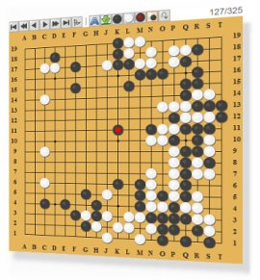
更多应用：Playing Go
Network
下一次移动
(19 x 19个 位置)
19 x 19 的向量
19 x 19 矩阵
(图像)
可以采用全连接神经网络
黑: 1
白: -1
但CNN性能更好
空: 0

Slide 39
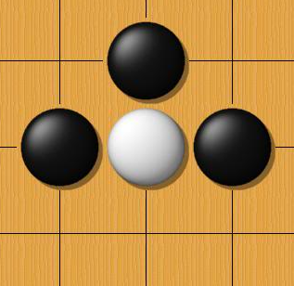
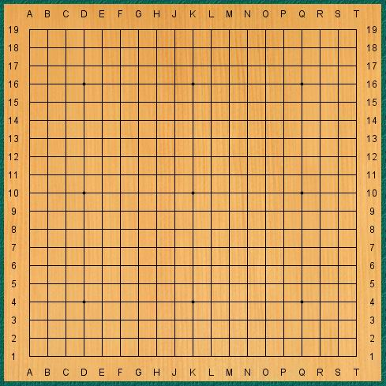
Playing Go为什么要用CNN?
有些模式比整幅图像小的多
同样的模式会在不同的位置出现
Alpha Go的第一层： 5 x 5

Slide 40
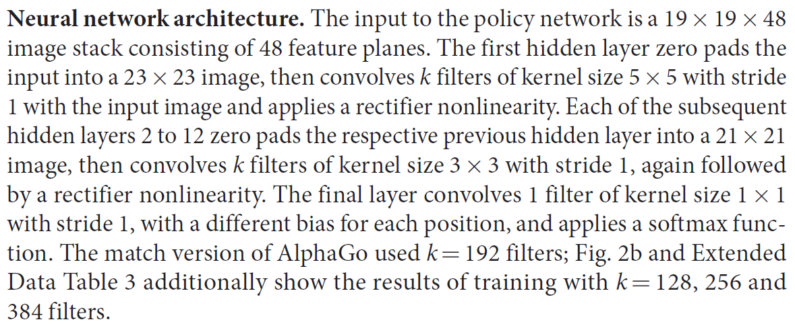
Playing Go为什么要用CNN?
对像素进行下采样不会改变目标？
Max Pooling
???
Alpha Go并没有采用 Max Pooling ……
Notes:
Very good example for desing your network

Slide 41
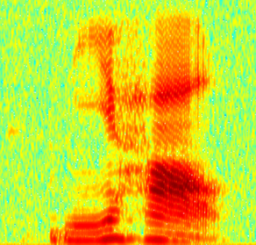
更多应用: 语音
CNN
滤波器只在频率方向移动。
Frequency
Image
Time
Spectrogram

Slide 42
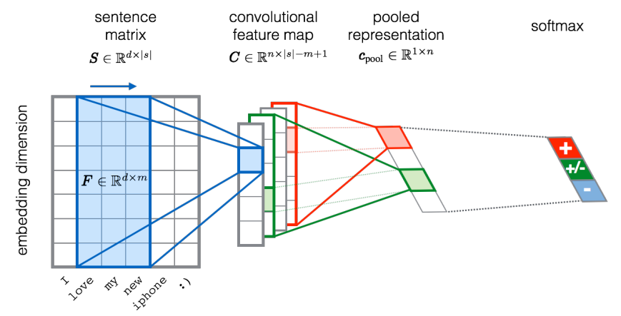
更多应用: 语音: 文本
?
Source of image: http://citeseerx.ist.psu.edu/viewdoc/download?doi=10.1.1.703.6858&rep=rep1&type=pdf

Slide 43
模型训练
卷积层
池化层

Slide 44
卷积层的反向传播
卷积层的反向传播类似全连接层的反向传播（只是有参数共享和局部连接）
Notes:
https://www.jefkine.com/general/2016/09/05/backpropagation-in-convolutional-neural-networks/
反卷积/转置卷积
https://medium.com/apache-mxnet/transposed-convolutions-explained-with-ms-excel-52d13030c7e8

Slide 45
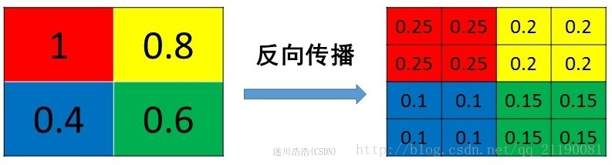
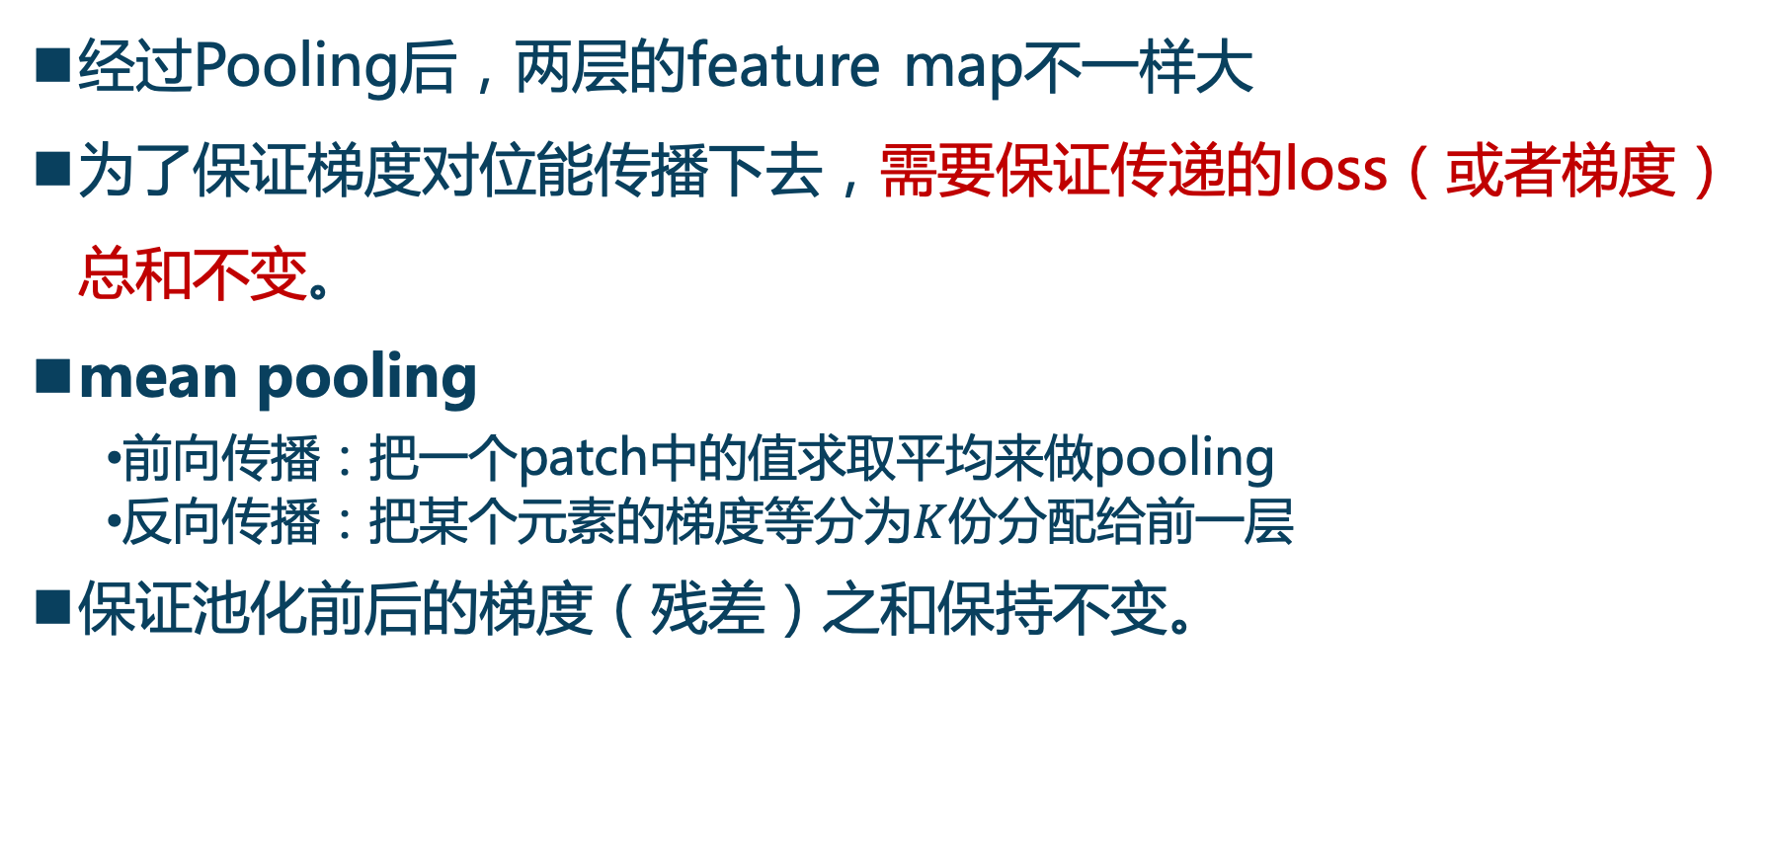
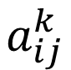
Pooling操作的反向梯度传播
经过Pooling后，两层的feature map不一样大
为了保证梯度对位能传播下去，需要保证传递的loss（或者梯度）总和不变。
mean pooling
前向传播：把一个patch中的值求取平均来做pooling
反向传播：把某个元素的梯度等分为$K$份分配给前一层
保证池化前后的梯度（残差）之和保持不变。
不是把梯度复制$K$遍之后直接反向传播回去。
这样会造成loss之和变为原来的$K$倍，
网络是会产生梯度爆炸。

Slide 46
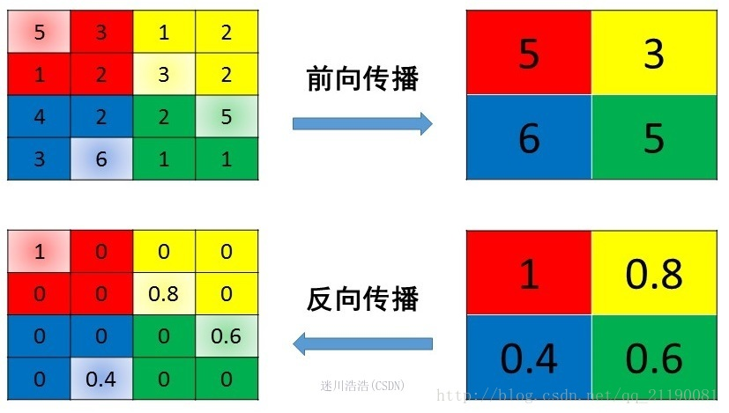
Pooling操作的反向梯度传播
max pooling
前向传播：把patch中最大的值传递给后一层，而其他像素的值直接被舍弃掉（记录最大值的位置）
反向传播：把梯度直接传给前一层某一个像素（取最大值的位置），而其他像素不接受梯度，也就是为0。
保证池化前后的梯度（残差）之和保持不变。

Slide 47
深度学习下的计算机视觉
SVM
Softmax
人工手动
设计特征
CNN自动
学习特征

Slide 48
计算机视觉中常用的卷积网络
LeNet
AlexNet
VGG
Nin
GoogLeNet （Inception）

Slide 49
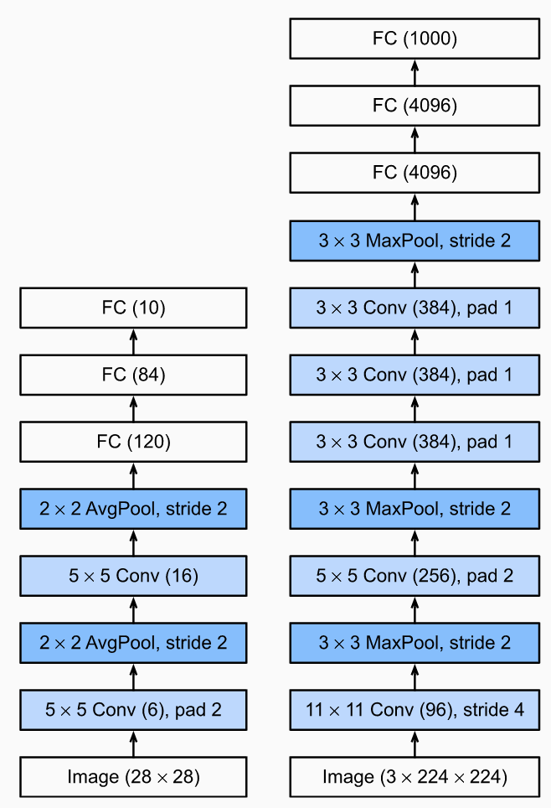
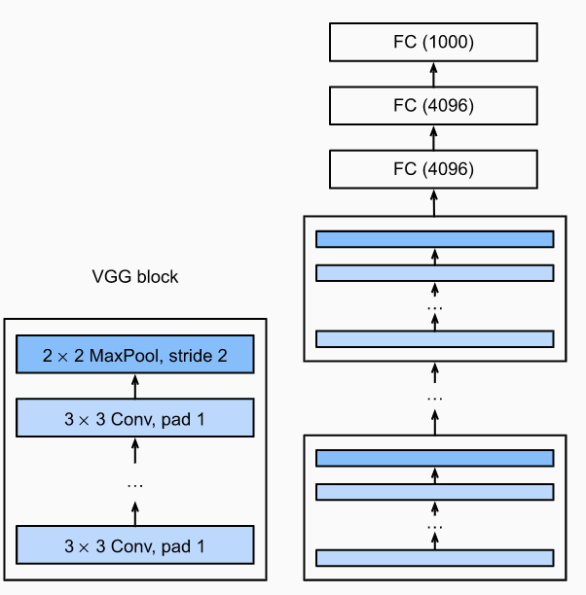
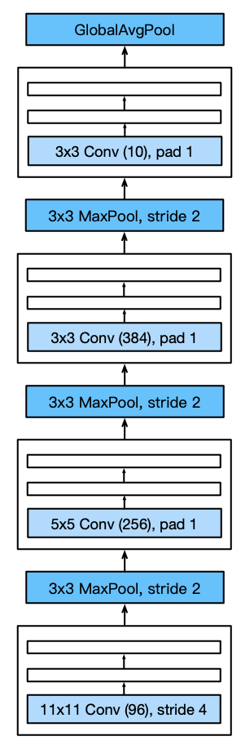
计算机视觉中常用的卷积网络
LeNet： 1998
手写数字识别
NiN： 2014
ImageNet竞赛冠军
AlexNet： 2012
ImageNet竞赛冠军
VGG： 2014
ImageNet竞赛第2名
重复VGG 块
1x1 卷积 + 全局池化
Notes:
AlexNet: 在两个隐含层之后应用丢弃法

Slide 50
LeNet
如果我们有很多输出，那开销就很大
了

Slide 51
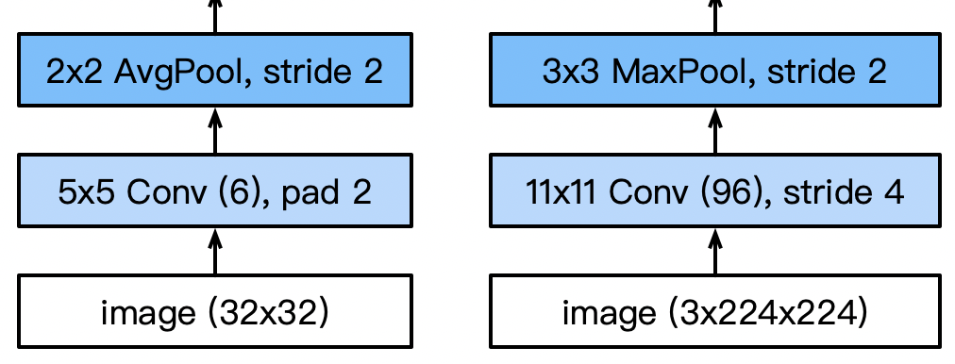
AlexNet 架构
AlexNet
LeNet
池化窗口更大，最大池化
更大的卷积核
更大的步长
由于图像尺寸增大，图像中目标的
尺寸也大，输出通道更多

Slide 52
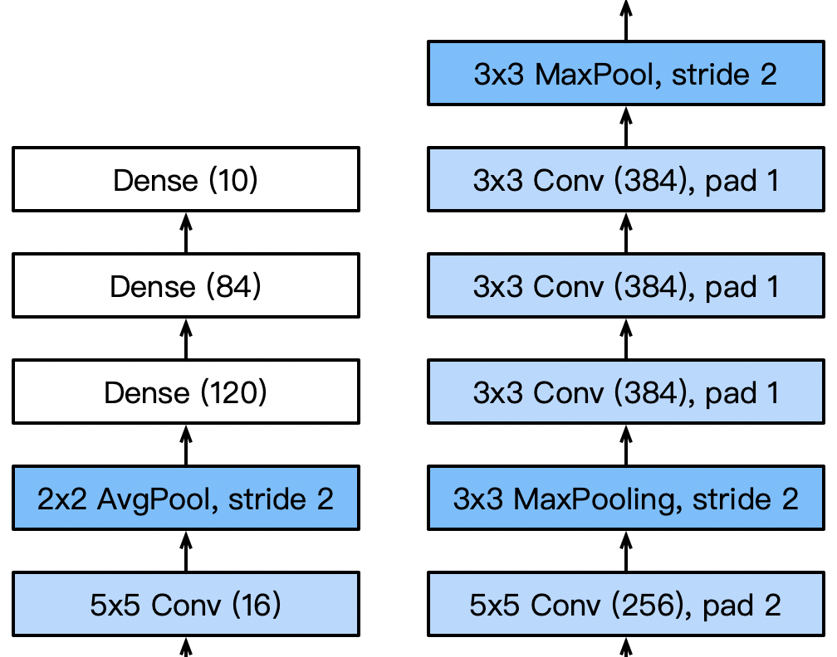
AlexNet 架构
AlexNet
LeNet
3个额外的卷积层
更多的输出通道数

Slide 53
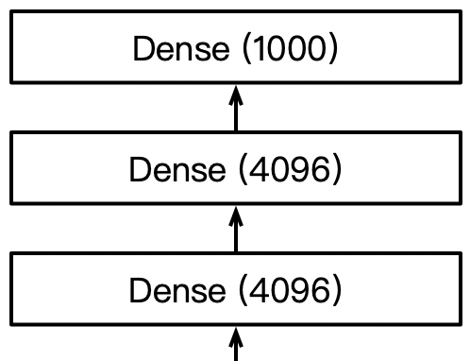
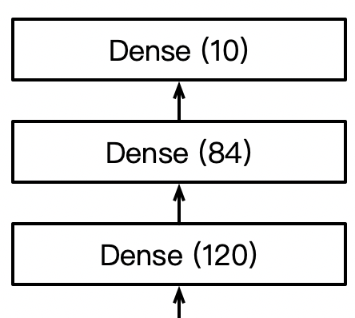
AlexNet 架构
全连接层
AlexNet
LeNet
1000 类输出
隐含层大小从120
增加到4096

Slide 54
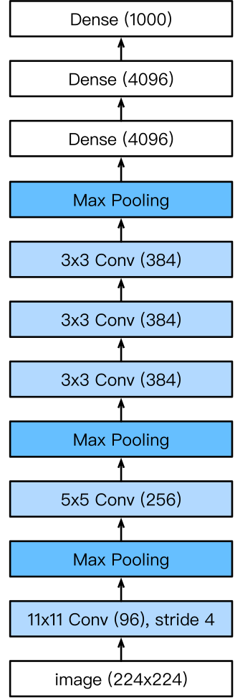
复杂度
 | # 参数量 |  | 浮点计算量（FLOP）
 | AlexNet | LeNet | AlexNet | LeNet
卷积层1 | 35K | 150 | 101M | 1.2M
卷积层2 | 614K | 2.4K | 415M | 2.4M
卷积层3-5 | 3M |  | 445M
稠密层1 | 26M | 0.48M | 26M | 0.48M
稠密层2 | 16M | 0.1M | 16M | 0.1M
总共 | 46M | 0.6M | 1G | 4M
倍数增加 | 11x | 1x | 250x | 1x

Slide 55
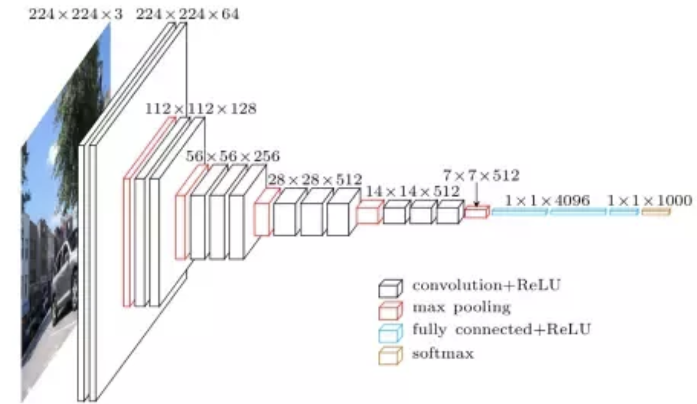
VGG

Slide 56
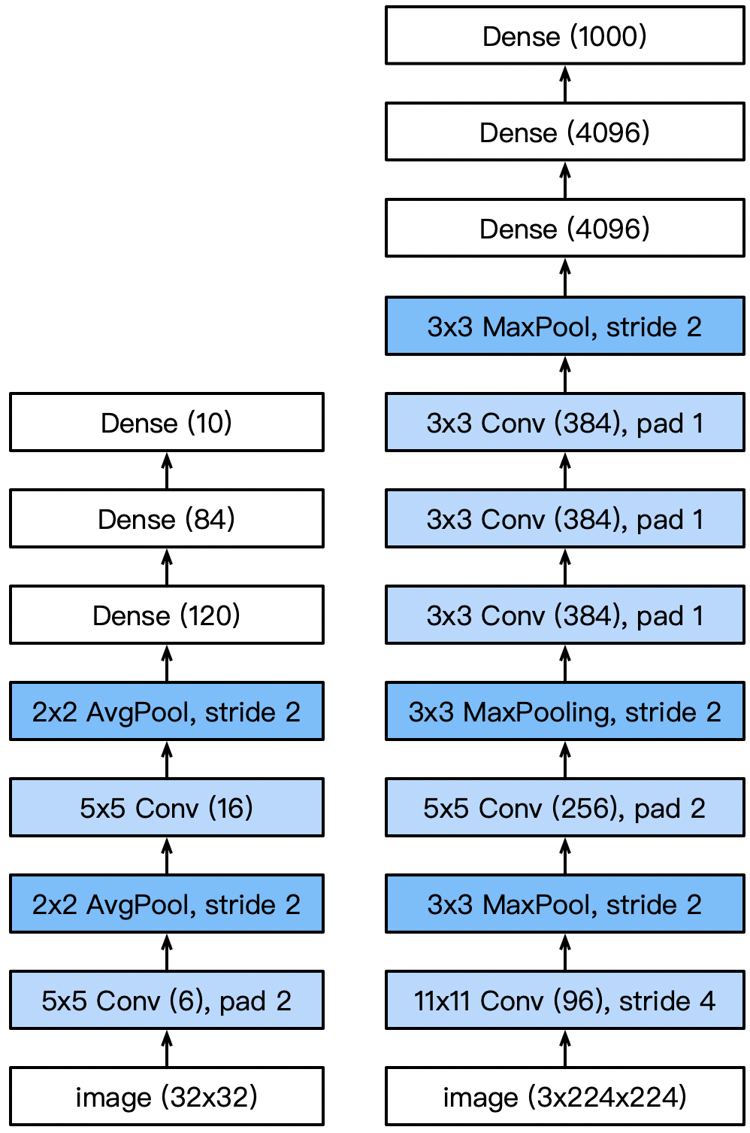
VGG
AlexNet
AlexNet 比 LeNet 更深入更大，以获得更强性能
怎么更大更深？
更多稠密层(开销太大)
更多的卷积层
分组成块
LeNet

Slide 57
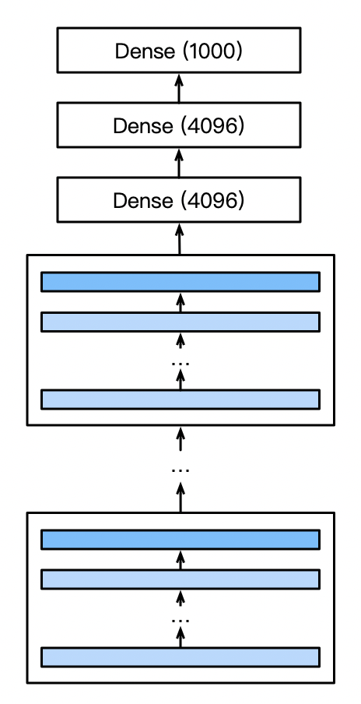
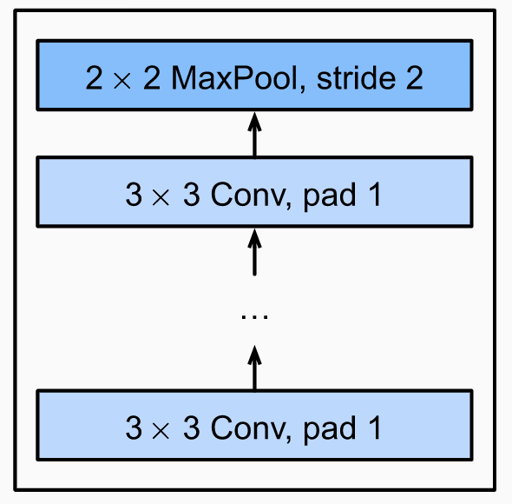
VGG 块
VGG
更深还是更宽？
5x5 卷积
3x3 卷积（更多）
更深和更窄更好
VGG 块
3x3 卷积（填充=1）（n层，m个通道）
2x2 最大池化层 （步幅=2）
VGG 块
不同数目的重复VGG 块，可获得不同的架构
VGG-16，VGG-19，......

Slide 58
NiN（Network in Network）
逐步降低分辨率
增加通道数量
使用1x1卷积
最后应用全局平均池化

Slide 59
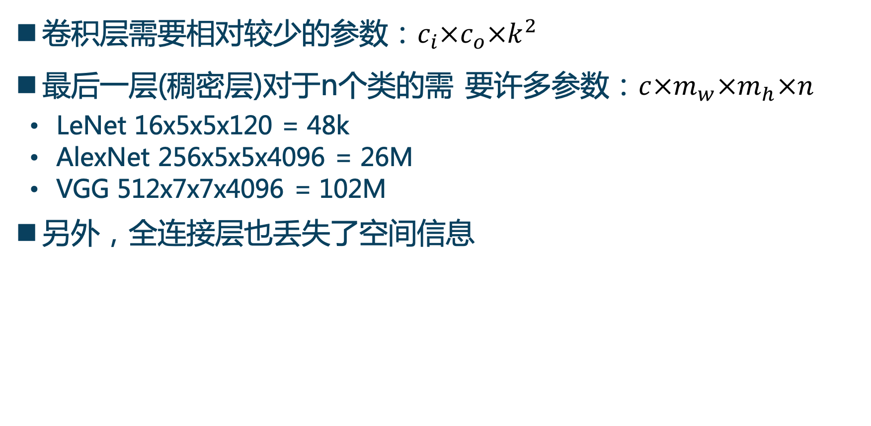
最后一层的诅咒
卷积层需要相对较少的参数：$c_{i}×c_{o}×k^{2}$
最后一层(稠密层)对于n个类的需 要许多参数：$c×m_{w}×m_{h}×n$
LeNet 16x5x5x120 = 48k
AlexNet 256x5x5x4096 = 26M
VGG 512x7x7x4096 = 102M
另外，全连接层也丢失了空间信息

Slide 60
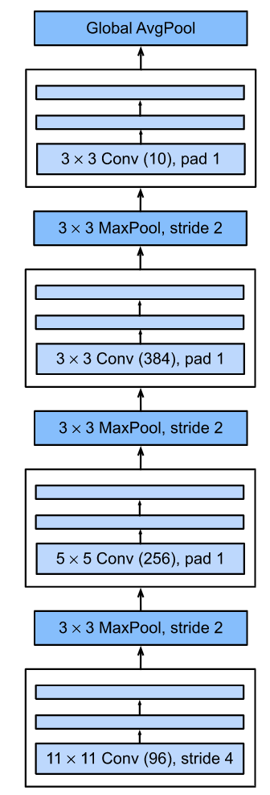

NiN 块
卷积层
超参数：卷积核大小，步幅和填充
接下来是两个 1x1 卷积层
步幅1
无填充
与第一层输出通道相同
充当稠密层
（对每个像素，在通道层面上的全连接）

Slide 61
NiN 网络
NiN 网络
VGG 网络

Slide 62

NiN 最后一层
用 NiN 块替换了 AlexNet 的稠密层
输出：全局平均池化层
参数更少（防止过拟合），但训练时间可能更长
特征图与目标类别之间的关系更直接
如果我们最终有1000类，那么最后一层卷积输出的feature map就只有1000个channel，然后对这个feature map应用全局池化，输出长度为1000的向量，这就相当于剔除了全连接层黑箱子操作的特征，直接赋予了每个channel实际的类别意义。

Slide 63

选最合适的卷积 …
1x1
3x3
5x5
最大池化
LeNet
AlexNet
VGG
NiN
干嘛选呢? 都用就是了。

Slide 64


Inception 块
4个路径从不同方面提取信息，然后拼接作为输出通道
用3个不同的空间
大小的卷积提取
不同空间大小的特征
为每个通道分配各种填充，使得输出的与输入相同的宽度 / 高度
$1×1$卷积减小通道大小
以降低模型容量
使用池化
提取空间信息

Slide 65

Inception 块
与单个3x3或5x5卷积层相比， Inception块具有更少的参数和更低的计算复杂度
不同功能混合（多样的功能类）
卷积核计算高效（良好的泛化）
 | # 参数 | 浮点运算 FLOPS
Inception | 0.16 M | 128 M
3x3 卷积 | 0.44 M | 346 M
5x5 卷积 | 1.22 M | 963 M

Slide 66

GoogLeNet
Output
Stage 5
5 个阶段
9 个 Inception 块
Stage 4
Stage 3
Stage 2
Stage 1

Slide 67


Inception V3 块 - 阶段 3
可分离的卷积
用 1x7 和 7x1 卷积替换 5x5
用 1x3 和 3x1 卷积替换 3x3

Slide 68

Inception V3 块 - 阶段 4
添加残差块连接

Slide 69
计算机视觉中常用的卷积网络小结
LeNet （第一个卷积神经网络 ）
AlexNet
升级版的 LeNet（更多卷积层、更多参数）
ReLu 激活， 丢弃法（dropout ）
VGG
升级版的 AlexNet ReLu 激活， 丢弃法（dropout ）
重复的 VGG 块（后续模型均受此启发，定义复杂模型更方便）
NiN
1x1 卷积 +使用全局池化层替代稠密层
Inception
卷积的不均匀混合（不同深度）
批量归一正则化（BN）

Slide 70
深度学习简介
神经元结构
全连接前馈神经网络
卷积神经网络
跳接网络结构
循环神经网络
模型训练Tips
无监督深度学习
半监督深度学习
Outline

Slide 71

模型的深度
能更深吗？
Notes:
https://www.jianshu.com/p/dcec3f07d3b5

Slide 72


模型的深度
退化：深度CNN网络达到一定深度后再一味地增加层数并不能带来进一步的分类性能提高
没训练好
Overfitting?
主要原因：梯度在传播过程中会逐渐消失

Slide 73


残差块
深度可达1000+层
短路连接（shortcut connections）
优化残差映射比直接优化原始映射更容易
处理梯度消失问题
集成学习
$$H(x)=F(x)+x$$

Slide 74

不同的残差块
尝试每一个排列
Try every permutation
Try every permutation

Slide 75

残差网络（ResNet）
相同块结构，例如与VGG 或 GoogleNet使用块结构
残差块连接可增加表现力
池化 / 步幅 - 减少维度
批量归一化

Slide 76


稠密连接网络（DenseNet）
DenseNet (Huang et al., 2016)
ResNet结合 x 和 f(x)
DenseNet 使用更高阶'泰勒系列'扩展
偶尔需要降低分辨率（过渡层）

Slide 78
CNN到底学到了什么？

Slide 79

第一层卷积
第一层的滤波器通常的样子
11 x 11
(AlexNet)
http://cs231n.github.io/understanding-cnn/
Notes:
The color/grayscale features are clustered because the AlexNet contains two separate streams of processing, and an apparent consequence of this architecture is that one stream develops high-frequency grayscale features and the other low-frequency color features
Typical-looking filters on the first CONV layer (left), and the 2nd CONV layer (right) of a trained AlexNet. Notice that the first-layer weights are very nice and smooth, indicating nicely converged network.

Slide 80

高层呢？
哪些图像使得特定的神经元激活
Ross Girshick, Jeff Donahue, Trevor Darrell, Jitendra Malik, “Rich feature hierarchies for accurate object detection and semantic segmentation”, CVPR, 2014
http://cs231n.github.io/understanding-cnn/
Notes:
From “rcnn”
Maximally activating images for some POOL5 (5th pool layer) neurons of an AlexNet. The activation values and the receptive field of the particular neuron are shown in white. (In particular, note that the POOL5 neurons are a function of a relatively large portion of the input image!) It can be seen that some neurons are responsive to upper bodies, text, or specular highlights.
Retrieving images that maximally activate a neuron
Another visualization technique is to take a large dataset of images, feed them through the network and keep track of which images maximally activate some neuron. We can then visualize the images to get an understanding of what the neuron is looking for in its receptive field. One such visualization (among others) is shown in Rich feature hierarchies for accurate object detection and semantic segmentation by Ross Girshick et al.:

Slide 81






CNN学到了什么？
x
假设第$k$个滤波器的输出：$n × n$的矩阵
$$\frac{∂a^{k}}{∂x_{ij}}$$
输入
$$a^{k}=\sum_{i=1}^{n}{\sum_{j=1}^{n}{a_{ij}^{k}}}$$
第$k$个滤波器的激活程度：
3x3
滤波器
Convolution
$$x^{∗}=arg\max_{x}{a^{k}}$$
(梯度上升)
$$n$$
3
-1
……
-1
3x3
滤波器
$$a_{ij}^{k}$$
Convolution
-3
1
……
-3
$$n$$
……
……
……
Max Pooling
3
-2
……
-1

Slide 82

CNN学到了什么？
x
假设第$k$个滤波器的输出：$n × n$的矩阵
$$\frac{∂a^{k}}{∂x_{ij}}$$
输入
$$a^{k}=\sum_{i=1}^{n}{\sum_{j=1}^{n}{a_{ij}^{k}}}$$
第$k$个滤波器的激活程度：
3x3
滤波器
Convolution
$$x^{∗}=arg\max_{x}{a^{k}}$$
(梯度上升)
3x3
滤波器
Convolution
Max Pooling
https://blog.keras.io/how-convolutional-neural-networks-see-the-world.html

Slide 83




CNN学到了什么？
input
$$x^{∗}=arg\max_{x}{y^{i}}$$
我们能看到数字吗?
Convolution
Convolution
Max Pooling
flatten
Deep Neural Networks are Easily Fooled
https://www.youtube.com/watch?v=M2IebCN9Ht4
$$y_{i}$$

Slide 84




更多应用：Playing Go
训练:
下棋的历史记录
黑: 5之五
白: 天元
黑: 五之5 …
Target:
“天元” = 1
else = 0
CNN
Target:
“五之 5” = 1
else = 0
CNN

